Slide 1
Спосіб керування протезами
Автор:Яремків Вікторія Володимирівна
Учениця 9 класу Львіського Технологічного Ліцею
Науковий керівник:Колдун Віктор Петрович
Завідувач Ресурсно-методичного центру Науково-дослідницьких технологій

Slide 2
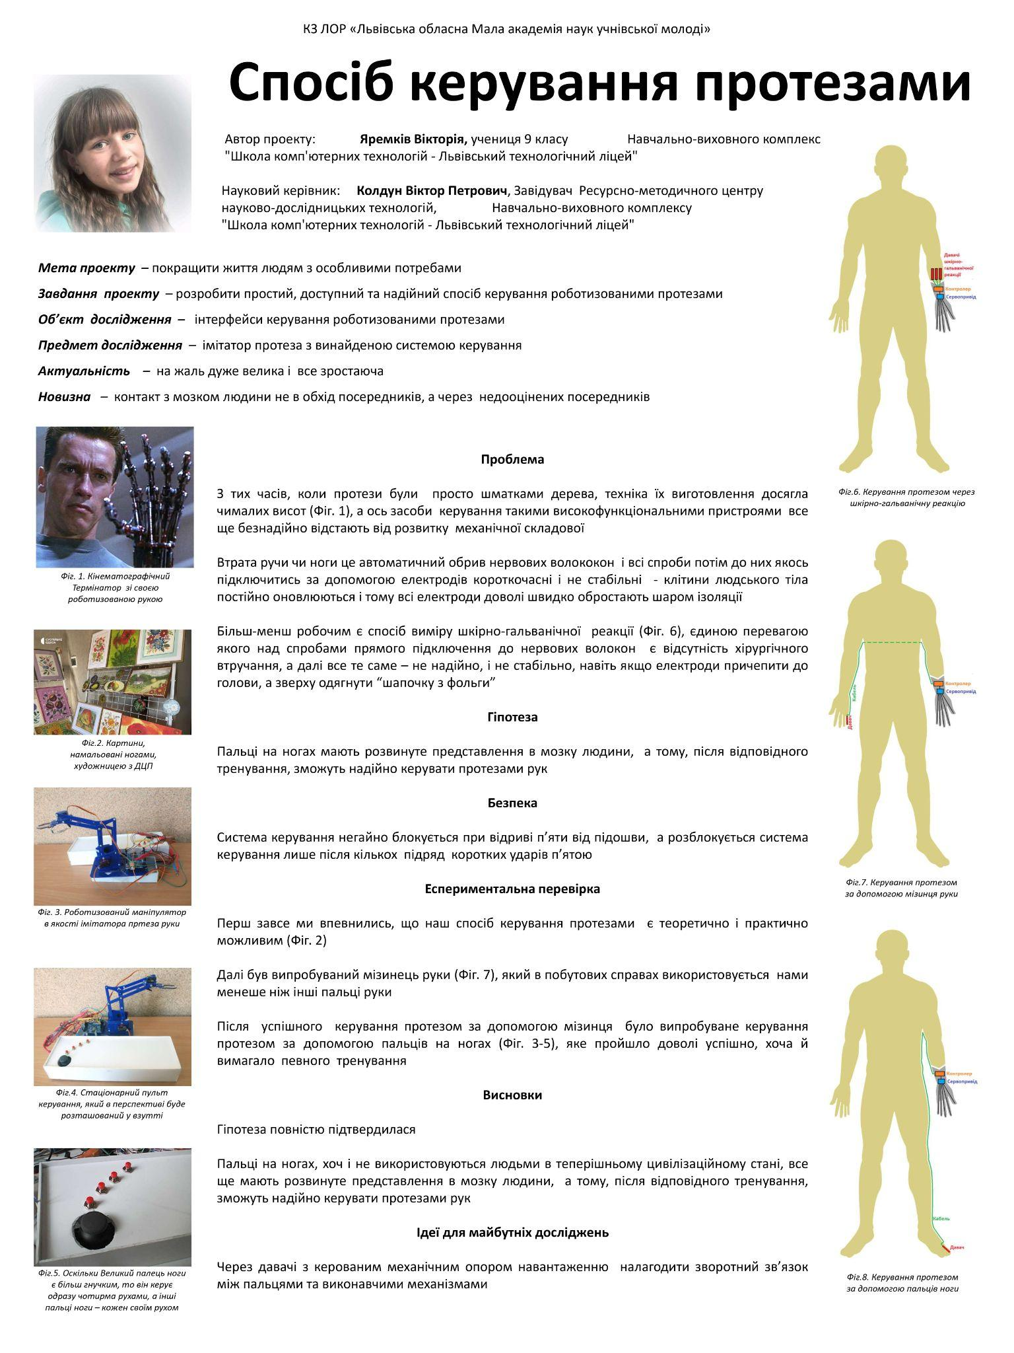
Проблема:
Актуальність:
Ідея:
Системи керування високофункціональних протезів усе ще безнадійно відстають у розвитку від їх механічної складової
На жаль, велика та зростаюча.
Керування протезом за допомогою пальців ніг.

Slide 3
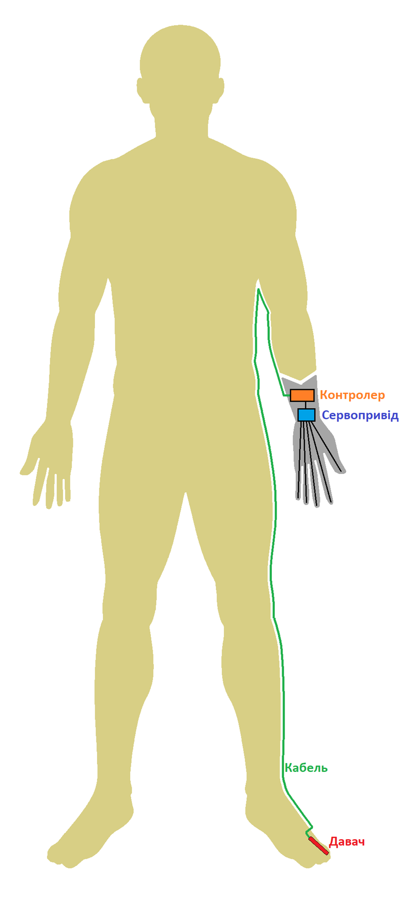
Гіпотеза
Пальці ніг мають добре розвинене представлення в мозку людини і, отже, після належного тренування можуть надійно керувати протезами рук.

Slide 4
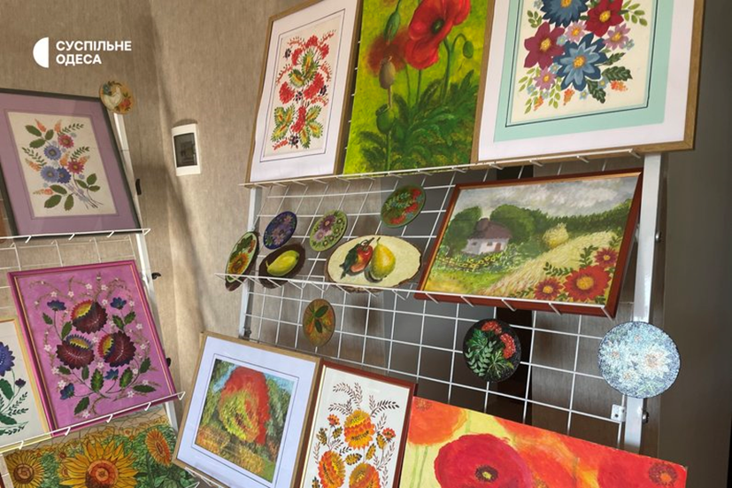
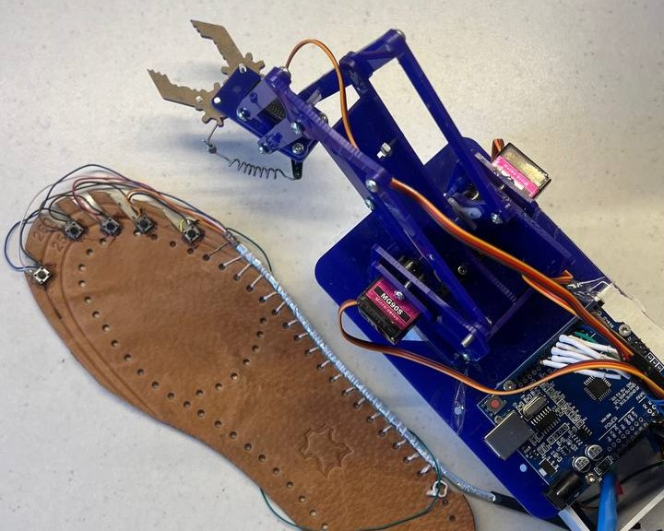
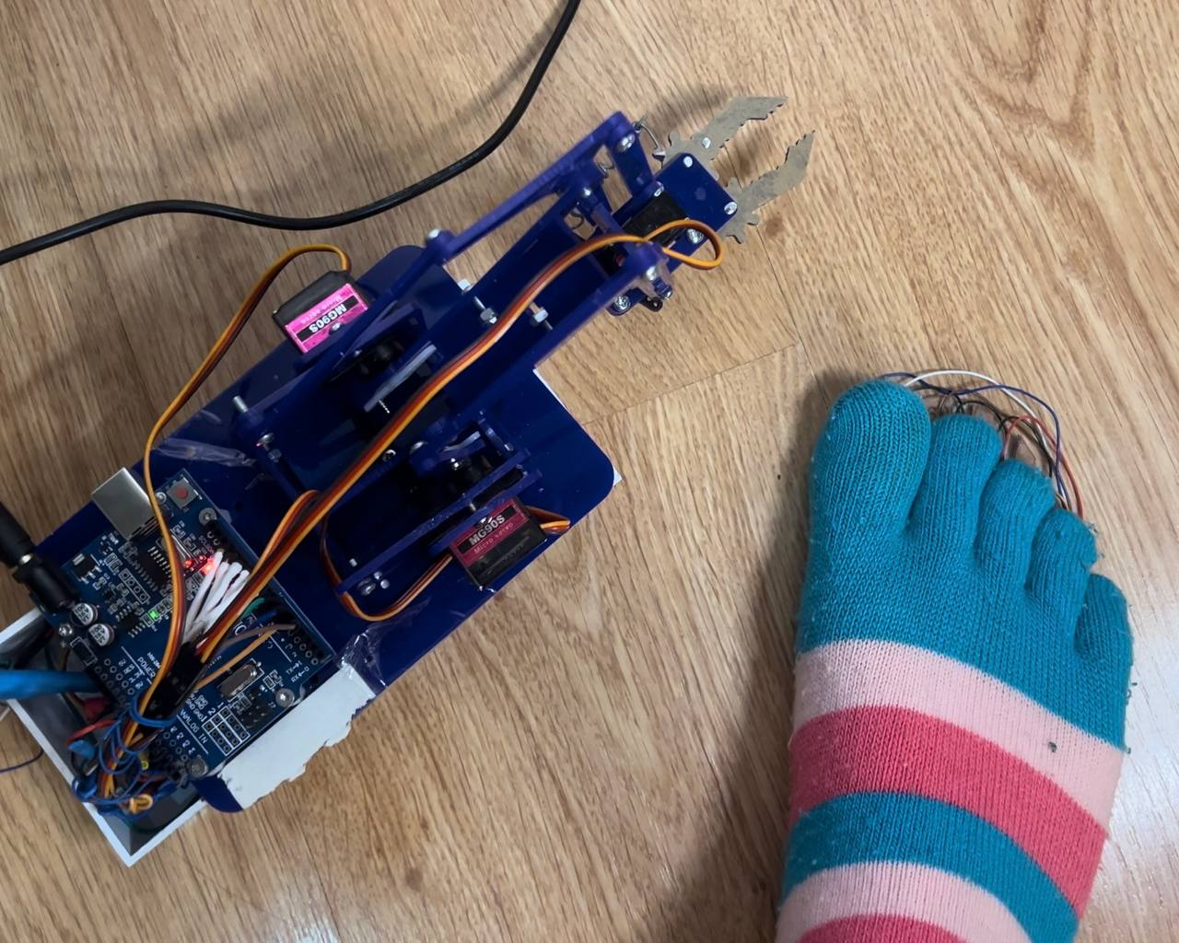
Етапи проєкту
Створення
макету
Тренування та розвиток
Ідея
Картини, намальовані пальцями ніг, художницею із ДЦП

Slide 5
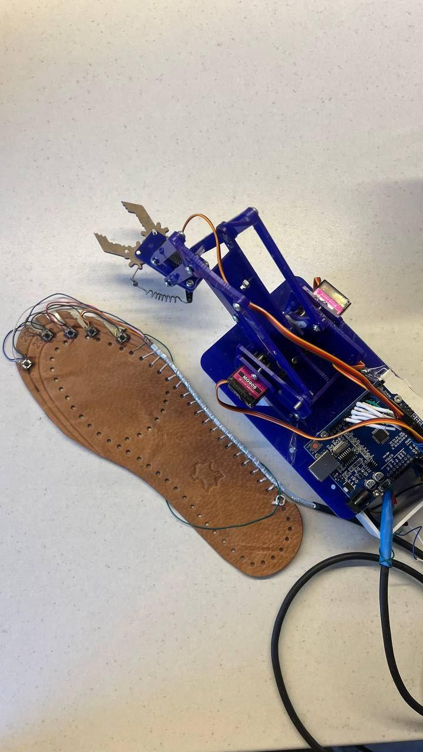
Макет
проєкту

Slide 6
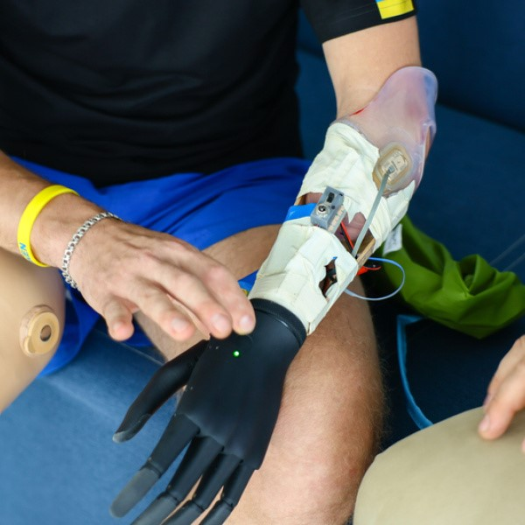
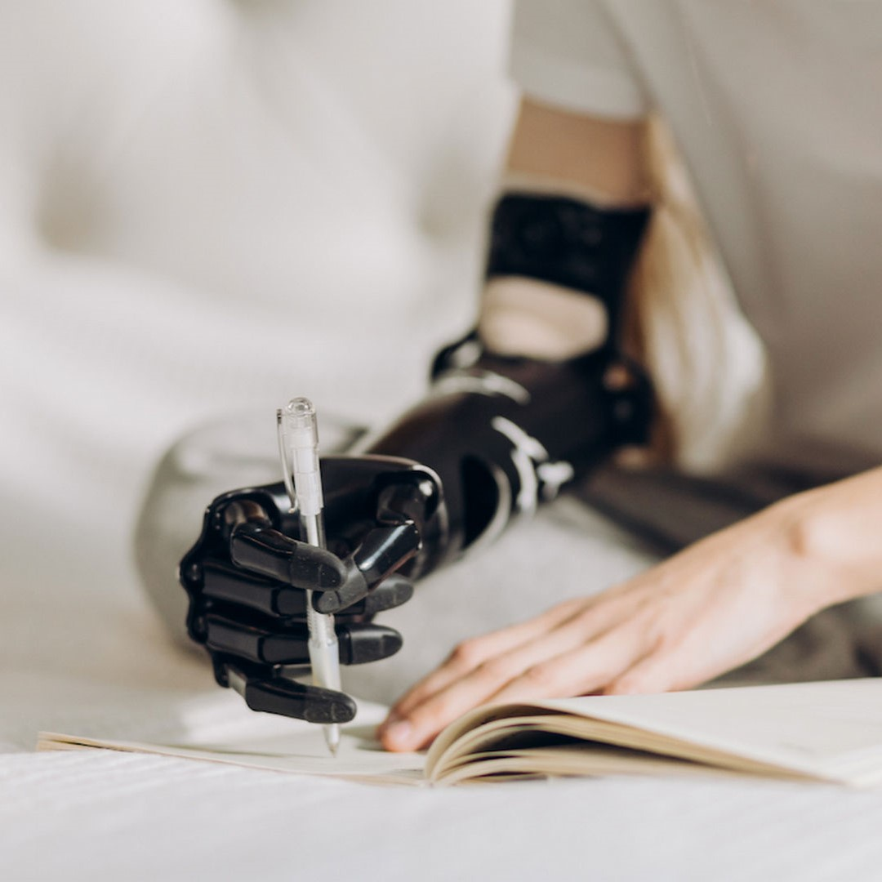
Біонічний протез
Механічний
протез
Аналоги
Порівняння
Порівняльна таблиця | Мій проєкт | Біонічний протез | Механічний протез
Переваги | Доступність, низька вартість, простота виробництва та ремонту. | Зворотній зв’язок. | Не потребує електрики.
Недоліки | Потребує тренуваннь. | Ненадійний і короткостроковий, висока вартість. | Обмежена функціональність, низька точність.
Особливості | Керування пальцями ніг, мінімальне споживання енергії. | Нейрокерування, складна електроніка. | Механічне керування іншою кінцівкою.

Slide 7
Керування пальцями ніг
Дешевизна
Надійність
Сумісність
Використання двох рук одночасно
Пріорітетність

Slide 8

Висновки
Я розробила новий спосіб керування протезом за допомогою пальців ніг.
Ідеї для майбутніх досліджень: Розробка бездротової устілки.

